Slide 1
Introduction à la conception de site web
sandra.bringay@univ-montp3.fr

Slide 2
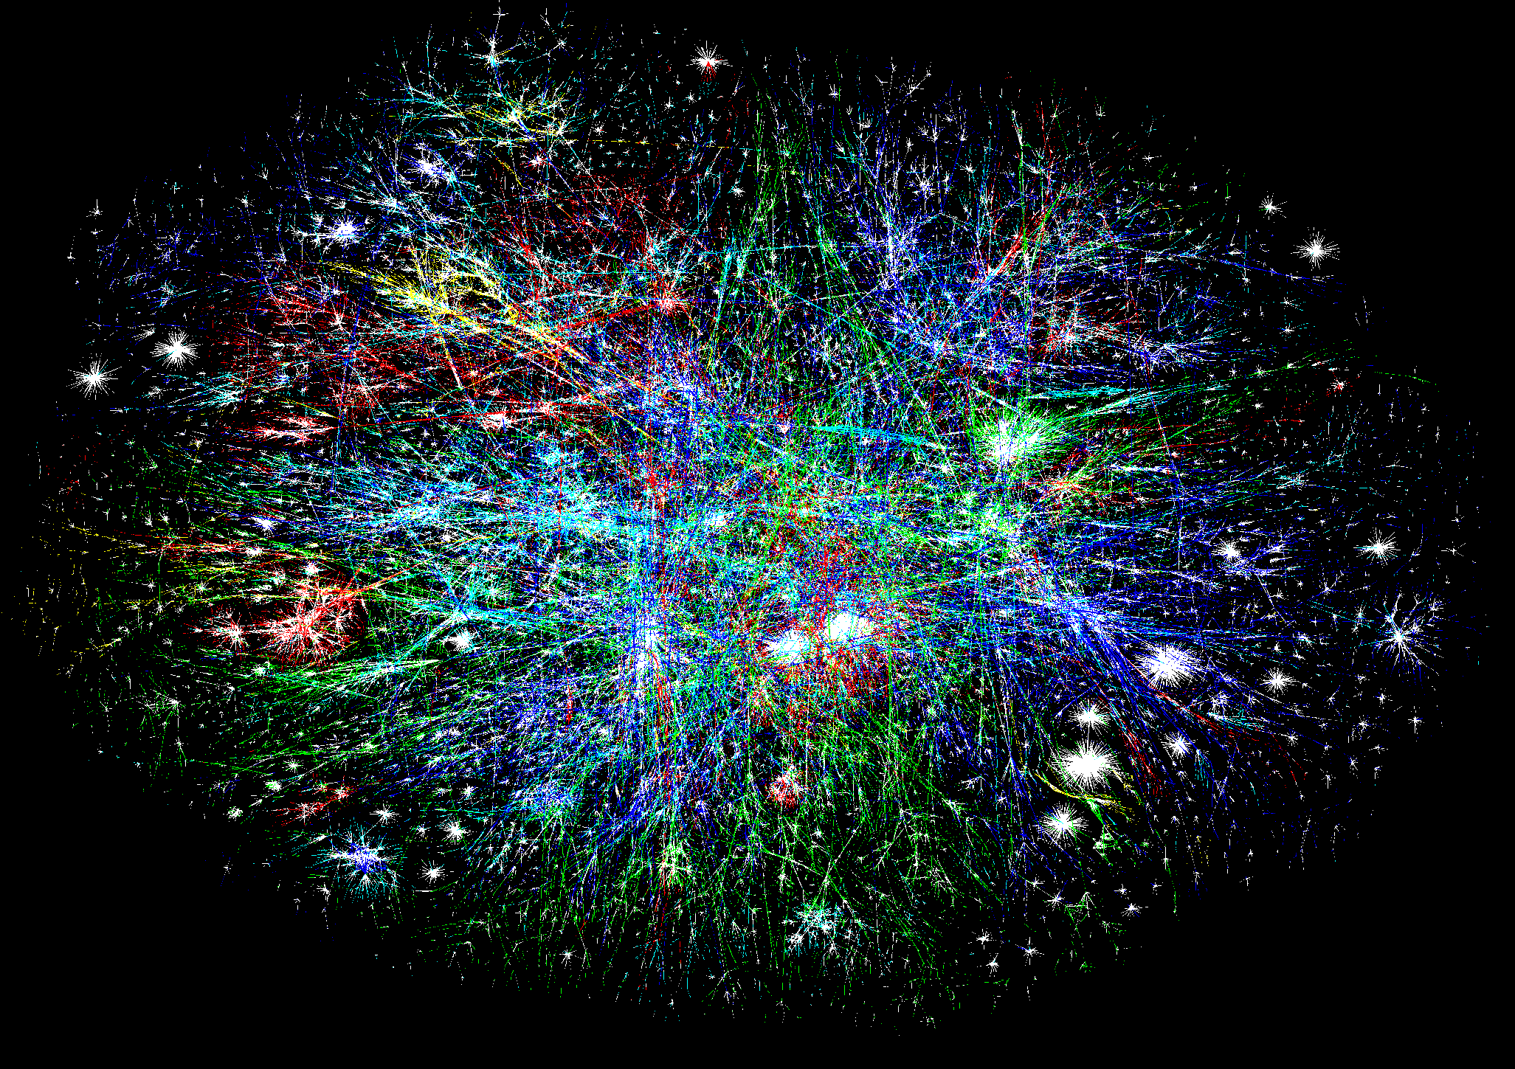
L’introduction

Slide 3
Internet

Slide 4
Internet
Ensemble de tous les ordinateurs du monde reliés entre eux (réseau) pour échanger des données

Slide 5
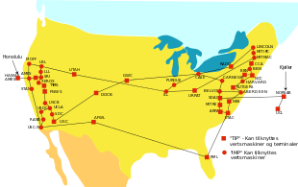
Un peu d’histoire : Arpanet
Précurseur d’internet développé par des universités américaines
1969 connexions entre 4 universités
1972 37 sites reliés
nouveau service : courrier électronique
protocole TCP/IP proposé comme standard

Slide 6
Internet : des tuyaux
Les ordinateurs sont reliés par des canaux de communication :
Fibre optique
Ligne téléphonique fixe: ligne analogique, xDSL
Ligne téléphonique mobile: 4G, LTE, 3G+, 3G, Edge, GPRS, GSM
Internet par satellite
Wi-Fi

Slide 7
Internet : des tuyaux
Les câbles qui traversent les pays et les océans
Le réseau est géré par :
Des fournisseurs d'accès nationaux (backbone / dorsale)
Des fournisseurs d'accès locaux (FAI : boucle locale)
Des commutateurs / routeurs (entre FAI)

Slide 8
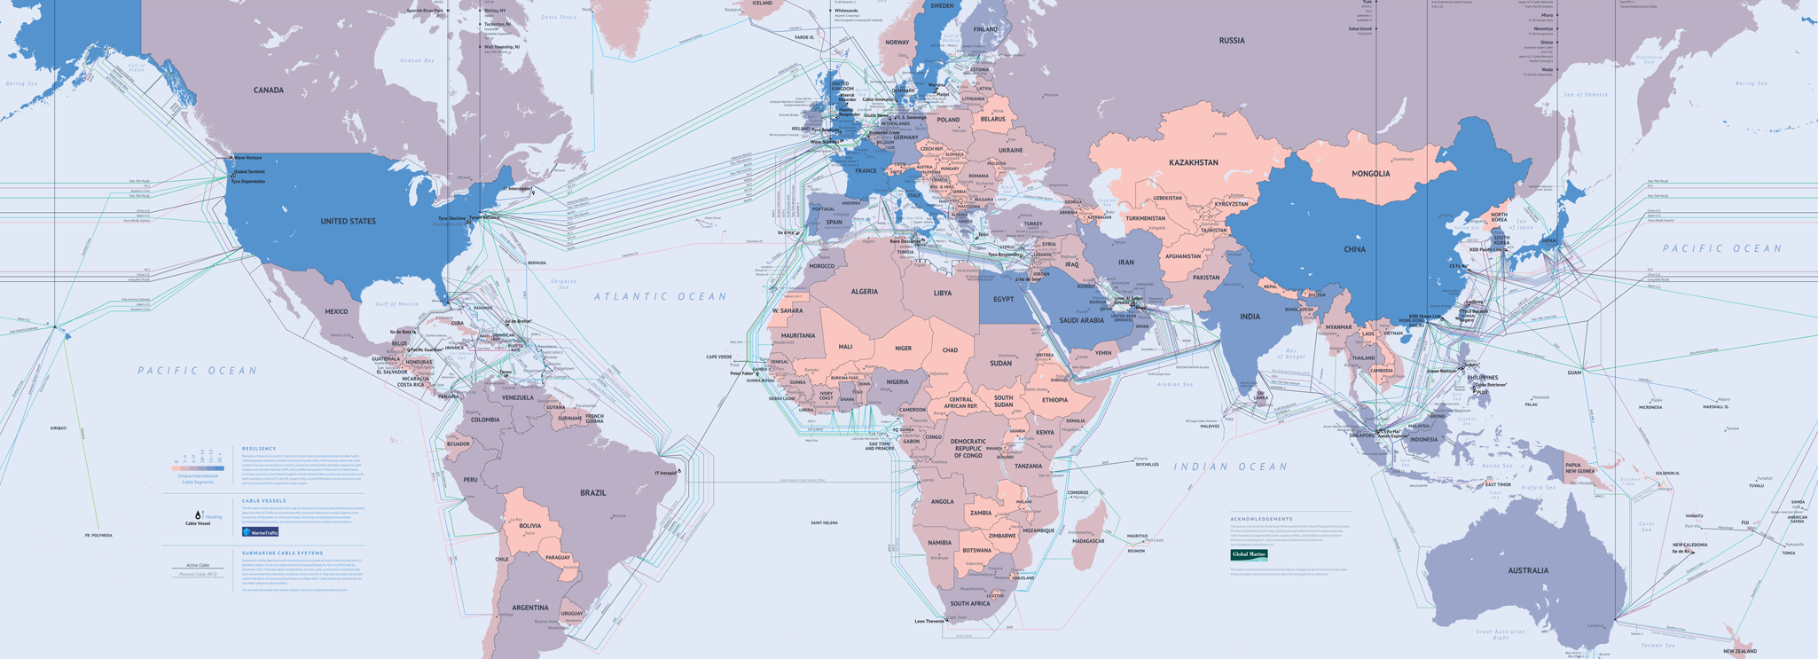
Internet : des tuyaux
Trafic mondial internet par câbles sous-marins

Slide 9
Fournisseurs d’accès à Internet (FAI)
Entreprises offrant une connexion à Internet

Slide 10
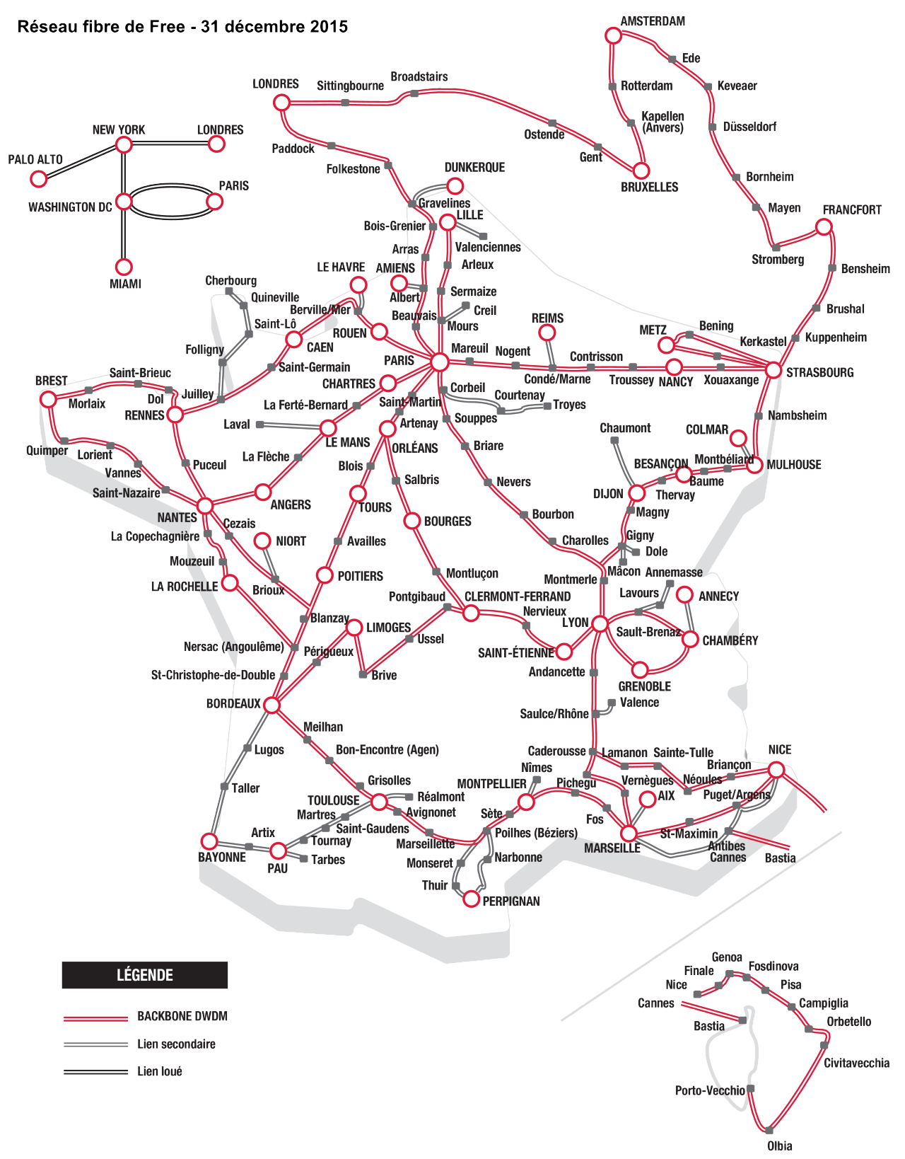
Free
Trafic mondial internet par câbles sous-marins

Slide 11
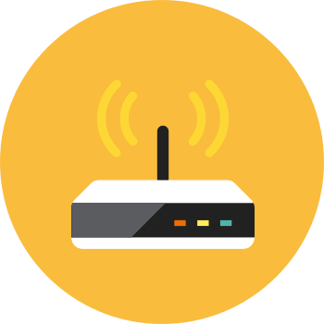
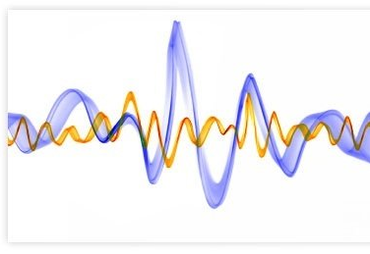
Quelles informations dans les tuyaux?
Modulation/démodulation
Emetteur
100110011
Canal
Récepteur
100110011

Slide 12
Adresse IP
Toute machine est identifiée de manière unique par un numéro IP
192.168.0.1
201.452.0.4
92.182.7.8
10.3.7.12
12.168.1.2
34.34.7.18
Notes:
IP source 192.168.0.1
IP destination 10.3.7.12

Slide 13
Adresse IP
Numéro??
Un annuaire
DNS : Domain Name System
Associer à chaque adresse un nom de machine ou de domaine

Slide 14
Adresse IP
ca com edu fr gov it net Domaine principal
univ-montp3 google yahoo impot.gouv Domaine
www moodle scola ent Hote, machine
www.univ-montp3.fr

Slide 15
Protocole
Client
Client
Salut
Connexion
Serveur
Serveur
Salut
Réponse connexion
Ca va ?
Recherche fichier
Pas mal
Fichier
Temps

Slide 16
TCP : Paquets de messages
IP source 192.168.0.1
IP destination 10.3.7.12
N°1
Je veux
IP source 192.168.0.1
IP destination 10.3.7.12
N°1
Ta page
IP source 192.168.0.1
IP destination 10.3.7.12
N°1
D’acceuil
J’ai bien reçu les paquets jusqu’au 3
Connexion
Réponse connexion
Recherche fichier
Fichier
Les paquets peuvent prendre des chemins différents

Slide 17
TCP : Contrôle du message
Aucun canal n’est parfait : présence de bruit
Détecter et de corriger les erreurs de transmission
Un bit erroné : 1 message inexploitable !
Codes de contrôle d’erreur : exploitent la redondance pour vérifier l’information
Envoie message + code de contrôle calculé avec un algo connu du récepteur
Pas d’erreur : accusé de réception
Erreur : demande de ré-émission

Slide 18
Web

Slide 19
Web
Fin années 80 : Développé par Tim-Berners Lee
Web : ensemble des ordinateurs qui contiennent des pages Web
On les regarde grâce à un navigateur

Slide 20
Web
Graphe de documents reliés par des liens hypertextes
URL : adresse des pages
http://www.univ-montp3.fr/miap/ens/info/index.htm
Répertoires Fichier

Slide 21
Créer des site web
Publication du site
par le créateur
FTP
Demande des pages au serveur
HTPP
Envoie des pages au navigateur
Hébergeur

Slide 22
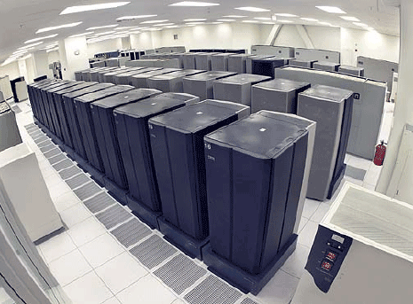
Hébergeur (serveur web)
Publication du site
par le créateur
FTP
Demande des pages au serveur
HTPP
Envoie des pages au navigateur
Hébergeur

Slide 23
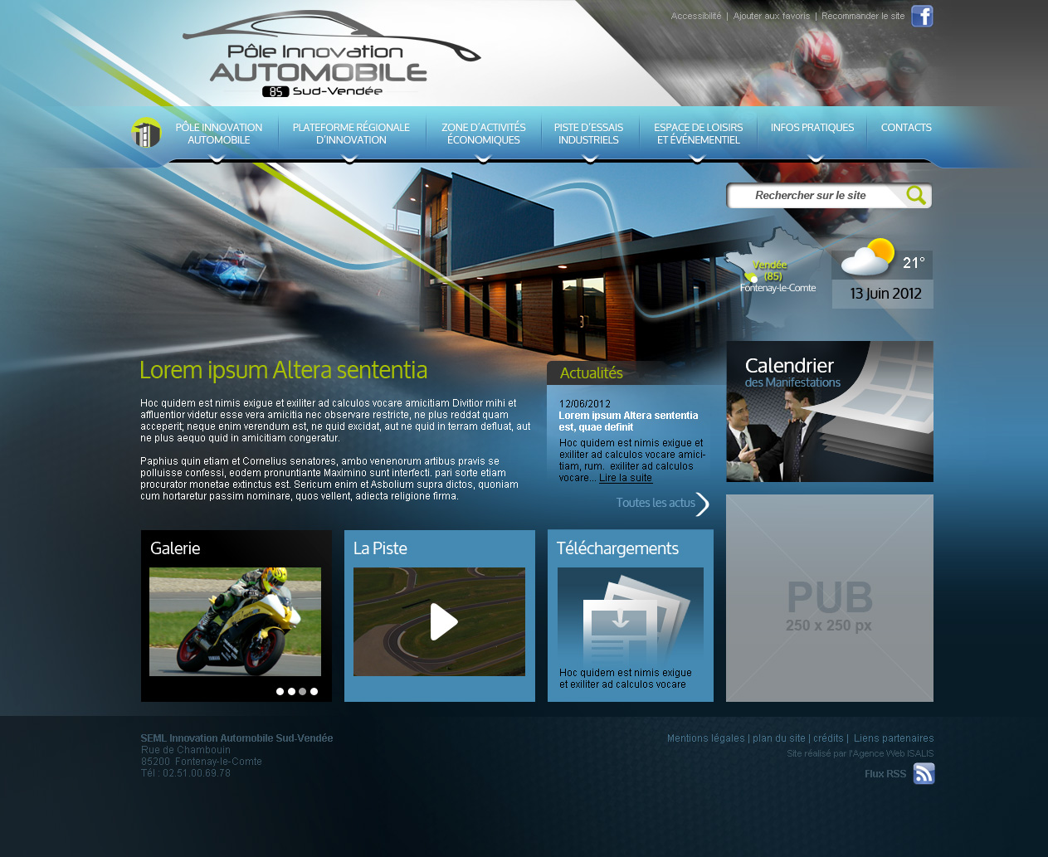
Code et Interprétation du code
Publication du site
par le créateur
FTP
Demande des pages au serveur
HTPP
Envoie des pages au navigateur
Hébergeur
Firefox
Dreamweaver
Bluefish
Code Interprétation
du code

Slide 24
Blog clé en main
Service payé par la pub
Personnalisation limitée
Création du site
HTTP
Demande des pages au serveur
HTPP
Envoie des pages au navigateur
Hébergeur

Slide 25
Monde plus ou moins connecté

Slide 26
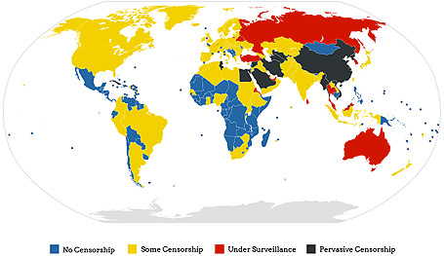
Monde plus ou moins censuré

Slide 27
6 sites les plus visités du monde

Slide 28
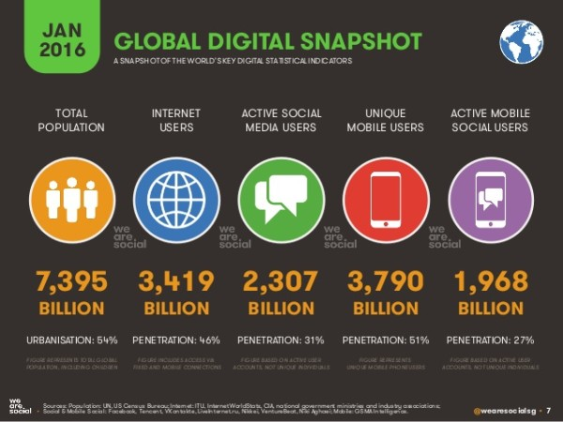
Utilisation du web

Slide 29
Merci de votre attention

